Slide 1

Sepsa danes – kje smo in kaj lahko še naredimo?
Prof. dr. Matjaž Jereb, dr. med.
Klinika za infekcijske bolezni in vročinska stanja
UKC Ljubljana

Slide 2

Sepsa je ena od dražjih bolezni, ki jo zdravimo v bolnišnici in stroški rastejo
Preko 20 $ milijard v ZDA leta 2011 in preko 23 $ milijard v letu 2011 (6,2% stroškov celotnega bolnišničnega zdravljenja)
Vsako leto zboli več kot 30 M ljudi
Umre 6 M bolnikov

Slide 3
Bolnikova „zgodba“ se ne konča z odpustom
„Post sepsa sindrom“
- živčno mišična oslabelost
- kronične bolečine
- post-travmatski stres
- kognitivne motnje
- depresija
Drugi simptomi:
motnje spanja
huda utrujenost
motnje koncentracije
pomanjkanje samozavesti, druge psihične motnje…
Post travmatski stres v %

Slide 4
Epidemiologija
Država | Avtor | Na 100 bol. sprejemov | Na 100 EIT sprejemov | Na 100 000 prebivalcev na leto
Australija | Sundarajan 2005 | 4,3 | ND | 76
Australija / NZ | Finfer 2004 | - | 11,8 | 77
Evropa | Alberti 2001 | - | 15,5 | -
Evropa | Vincent 2006 | - | 30,0 | -
Finska | Karlsson 2007 | - | 10,5 | 69
Francija | Episepsis 2004 | - | 14,6 | 95
Nemčija | Engel 2006 | - | 11,0 | 76
Nizozemska | Van Gestel 2004 | - | 11,0 | 54
Norveška | Flaatten 2004 | 3 | - | 48
Španija | Esteban 2007 | 12,4 | - | 104
ZDA | Angus 2001 | 2,6 | 11 | 300
Slovenija | Beovič 2008 | - | - | 109
Prirejeno po Brun-Buisson C. Sepsis handbook. 1st ed. Marcy l Etoile; 2009

Slide 5

Epidemiologija
Država | Avtor | Na 100 000 prebivalcev na leto
Avstralija | Davis 2007 | 188
Norveška | Flaatten 1999 | 83
Španija | Inigo 2001 | 141
Nemčija | Heublein 2011 | 107
Tajvan | Shen 1997 / 2006 | 153 / 359
ZDA | Kumar 2000 / 2007 | 143 /343
ZDA | Dumbrovsky 1993 / 2003 | 65 / 135
ZDA | Lagu 2003 / 2007 | 200 / 300
Švedska | Wilhelms 1987 / 2005 | 26 / 43
Španija | Bouza 2006 / 2011 | 64 / 106
Španija | Yebenes 2008 / 2012 | 174 / 267
Prirejeno po Fleischmann C. Am J Respir Crit Care Med 2016; 193: 259–272.

Slide 6
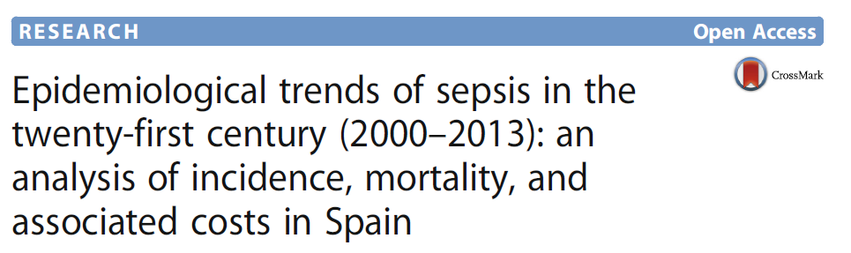
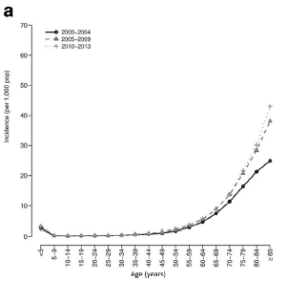
Alvaro-Meca A, et al. Popul Health Metr 2018; 16: 4.

Slide 7


Slide 8
Definicija sepse
William Osler 1904 – Bolnik umira zaradi odgovora telesa na okužbo in ne zaradi okužbe.
Schottmüller 1914 – septikemija je stanje invazije mikrobov v krvni obtok z znaki bolezni.
Bone RC – Moderni koncept sepse 1991
Bone RC, et al Chest 1992; 101: 1644-55

Slide 9
Definicija sepse 1991
SIRS
Sepsa
Nespecifičen klinični odziv >2 znaka:
■ TT >38ºC ali <36ºC
■ >90 utripov/min
■ dihanje >20/min
■ Levkociti >12,000/mm³ ali <4,000/mm³ ali >10% nezrelih nevtrofilcev
Okvara organov = huda sepsa
Hipotenzija neodzivna na
tekočino = septični šok

Slide 10
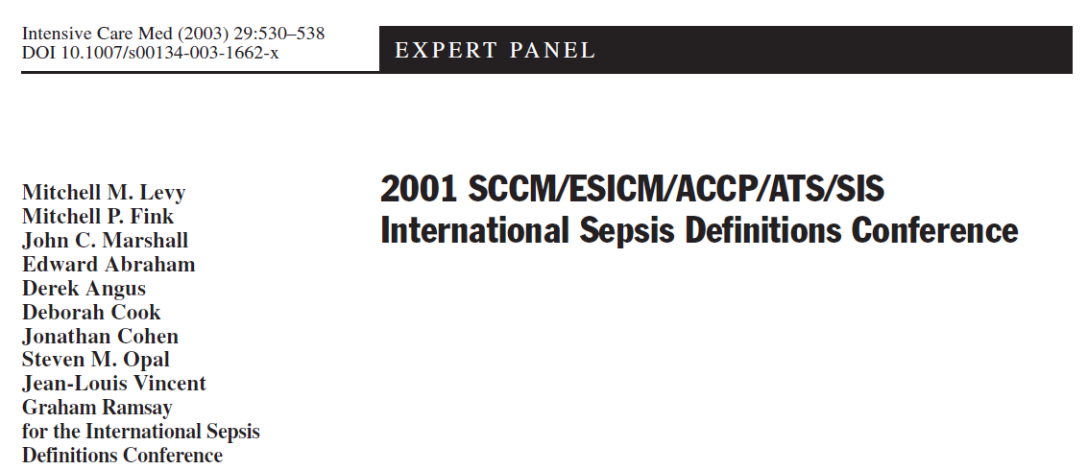
SIRS koncept ostaja
Razširjena lista kliničnih znakov in simptomov sepse
Dodan PIRO („predisposition, infection, response , organ dysfunction“) koncept

Slide 11
Definicija sepse 2015
Sepsa je bolezen, ki jo sproži okužba in bolnika neposredno življenjsko ogroža.
Kaže se z motnjo v delovanju posameznih organov in motenim uravnavanjem gostiteljevega odgovora na okužbo.
Seymour CW, et al. Jama 2016; 315: 762-74
Shankar-Hari M, et al. Jama 2016; 315: 775-87

Slide 12
Definicija septičnega šoka 2015
hipotenzija neodzivna na tekočino
serumski laktat > 2 mmol/l
vazopresorna zdravila za vzdrževanje MAP 65 mmHg ali več.
Shankar-Hari M, et al. Jama 2016; 315: 775-87

Slide 13


Slide 14
Prognoza sepse
Shankar-Hari M, et al.
Jama 2016; 315: 775-87

Slide 15
Prognoza sepse
Smrtnost zaradi sepse 20 do 50%
Martin GS. N Engl J Med 2003;348:1546-54.
Finfer S. Intensive Care Med 2004;30:589-96.
Brun-Buisson C. Intensive Care Med 2004;30:580-8.
Kaukonen KM. JAMA 2014;311:1308-16.
Esteban A. Crit Care Med 2007;35:1284-9.
De La Rica AS. Ann Transl Med 2016;4:325.
Smrtnost zaradi septičnega šoka preko 50%
Vincent JL.Crit Care Med 2006;34:344-53.
Annane
De La Rica AS. Ann Transl Med 2016;4:325.
D. Am J Respir Crit Care Med 2003;168:165-72.

Slide 16
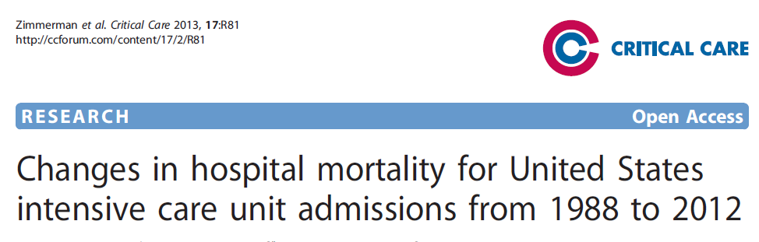
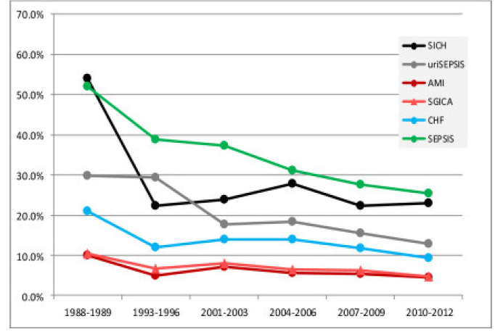
Prognoza sepse

Slide 17
Prognoza sepse
ZDA smrtnost 2004 : 2009 / 35,2% : 25,6%
Gaieski DF. Crit Care Med 2013;41:1167-74.
ZDA smrtnost 2005 : 2010 / 21,1% : 14,8%
Banta JE.Crit Care Med 2012;40:2960-6.
ZDA smrtnost 2010 : 2015 / 24% : 14%
Meyer N. Crit Care Med 2018;46:354-60.
Francija smrtnost 1993 : 2001 / 56% :35%
Brun-Buisson C. Intensive Care Med 2004;30:580-8.
Španija smrtnost 2000 : 2013 / 19,1% :17,9%
Alvaro-Meca A, et al. Popul Health Metr 2018; 16: 4.

Slide 18
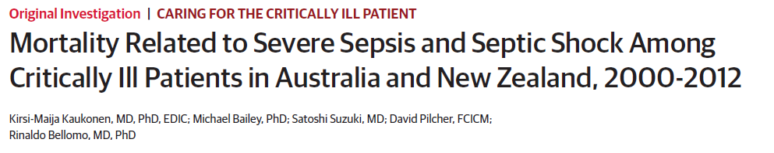

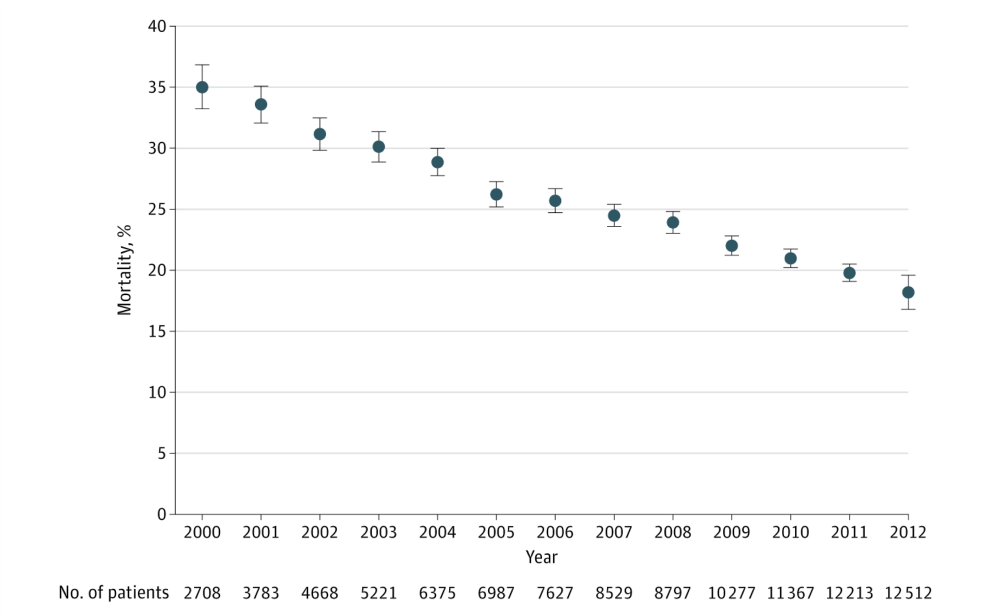

Slide 19
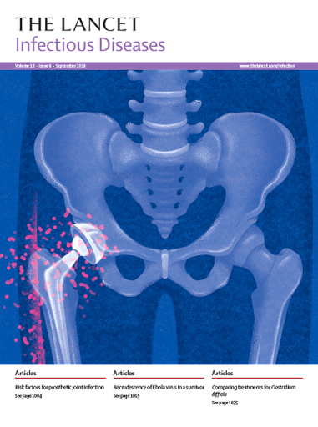
Prognoza sepse
Outcomes of the Surviving Sepsis Campaign in intensive care units in the USA and Europe: a prospective cohort study
Levy MM, et al. Lancet Infect Dis 2012;12:919-24.
Smrtnost v ZDA 28,3% : smrtnost Evropa 41,1%
Ob upoštevanju težine bolezni
Smrtnost v ZDA 31,3% : smrtnost Evropa 32,3%

Slide 20
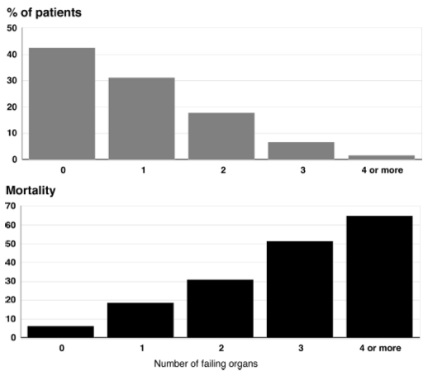
Odpoved organov pri sepsi in prognoza
P/F
Platelets
Bili
BP GCS
Cr/UOP
Vincent JL et al. Critical Care Medicine, 2006, 34: 344–53.

Slide 21
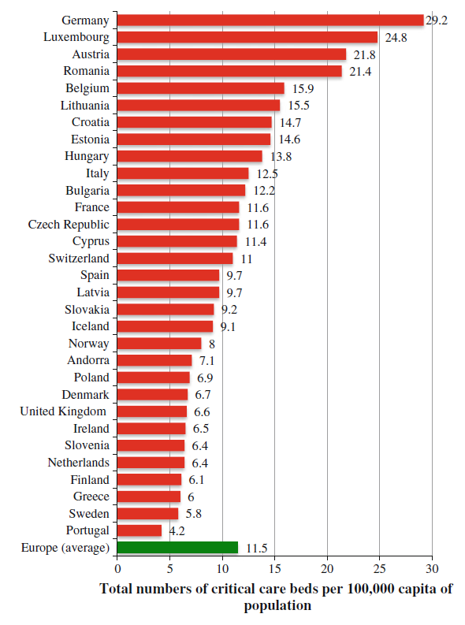
SPP = maksimalna utež = 22 = 37 000 EUR

Slide 22
Epidemiologija in prognoza sepse
● SLOSEPSIS študijska skupina
- 28 EIT v Sloveniji (95,6% EIT postelj)
- vključen 701 bolnik / 13% s hudo sepso
- 45,1% smrtnost
- 80% bolnikov z eno ali več
kroničnih bolezni
- 109 primerov na 100.000 prebivalcev letno
● sep. 2011 mar. 2013 /EIT KIBVS
- vključenih 76 bolnikov s hudo sepso / šokom
- 36,8% smrtnost
Beovič B. J Chemother 2008; 20: 134-6
Jereb S, Strunjaš Planinc N, Jereb M. Zdrav Vestn 2015; 84: 108–15

Slide 23
Bolniki s sepso v RC KIBVS
Bolniki s sepso v UKC Ljubljana
2015 | 2016 | 2017
Število obravn. | Število smrti | % | Število obravn. | Število smrti | % | Število obravn. | Število smrti | %
1314 | 324 | 24,66 | 1443 | 360 | 24,95 | 1421 | 348 | 24,49
2016 | 2017
Število obravnav | Število smrti | % | Število obravnav | Število smrti | %
95 | 29 | 30,5 | 119 | 20 | 16,8

Slide 24
Antibiotik in sepsa
Marquet K, et al. Critical Care 2015; 19:63.

Slide 25
Antibiotik in sepsa
Avtor | N | Mesto raziskave | Čas do atb (mediana) | Razmerje obetov za smrt
Gaieski CCM 2010; 38;1045-53 | 261 | urgenca, ZDA (šok) | 119 | 0.30 (v 1h: po 1h)
Daniels Emerg Med J 2010; doi:10.1136 | 567 | bolnica, Anglija | 121 | 0.62 (v 1h: po 1h)
Kumar CCM 2006; 34(6): 1589-1596 | 2154 | urgenca, Kanada (šok) | 360 | 0.59 (v 1h: po 3h)
Appelboam CCM 2010; 14(Suppl 1):50 | 375 | bolnica, Anglija | 240 | 0.74 (v 1h: po 3h)
Levy CCM 2010; 38(2): 1-8 | 15022 | multi-centrična |  | 0.86 (v 1h: po 3h)

Slide 26
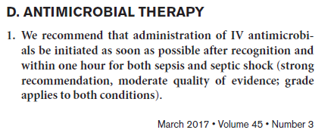
Antibiotik
Rhodes A, et al. Surviving Sepsis Campaign: international guidelines for management of sepsis and septic shock: 2016. Crit Care Med 2017;45:1–67.

Slide 27
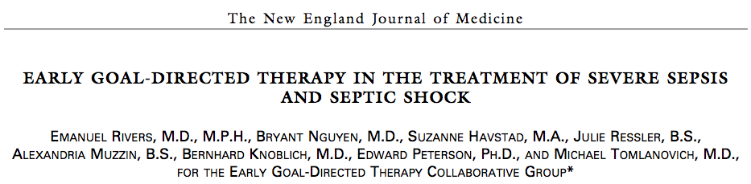

Sepsa in zdravljenje
ggg
Merjenje
Intervencija
EGDT
CVP 8-12 | tekočina | CVP 8-12
MAP > 65 | Vazopresorji | MAP > 65
 | Transfuzija k. eri. Dobutamine | ScvO2 > 70%
49% mortality |  | 33% mortality
Rivers E, et al. (2001). New England Journal of Medicine, 345(19), 1368–1377.

Slide 28
Sepsa in zdravljenje
90 dnevna smrtnost
Smrtnost v %

Slide 29
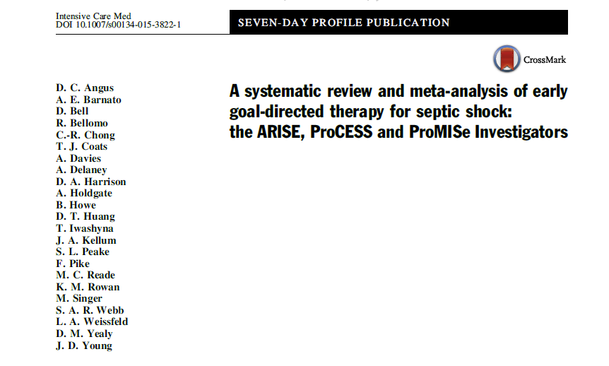
Intensive Care Medicine 2015; 41:1549-60.

Slide 30
Primarni izhod
Intensive Care Medicine 2015; 41:1549-60.

Slide 31
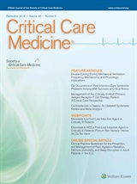
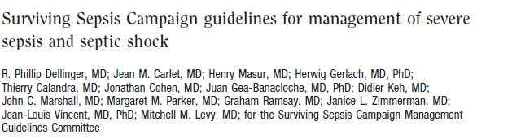
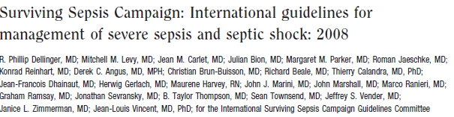
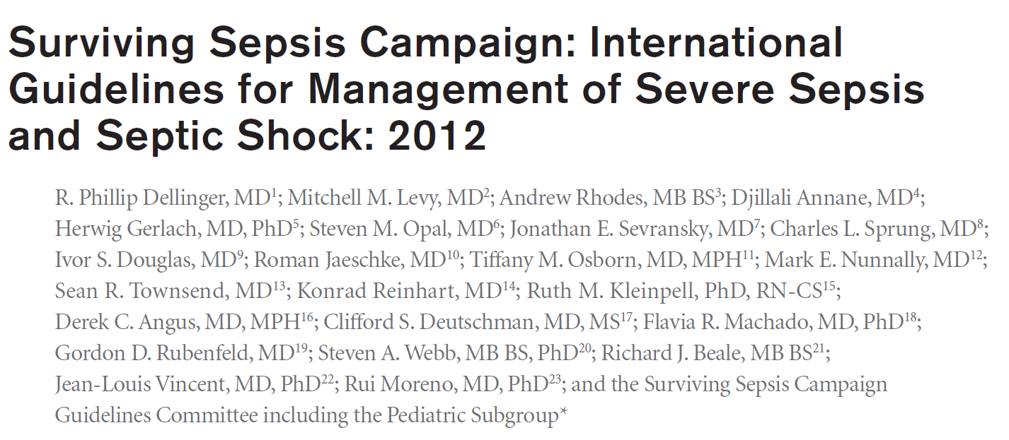
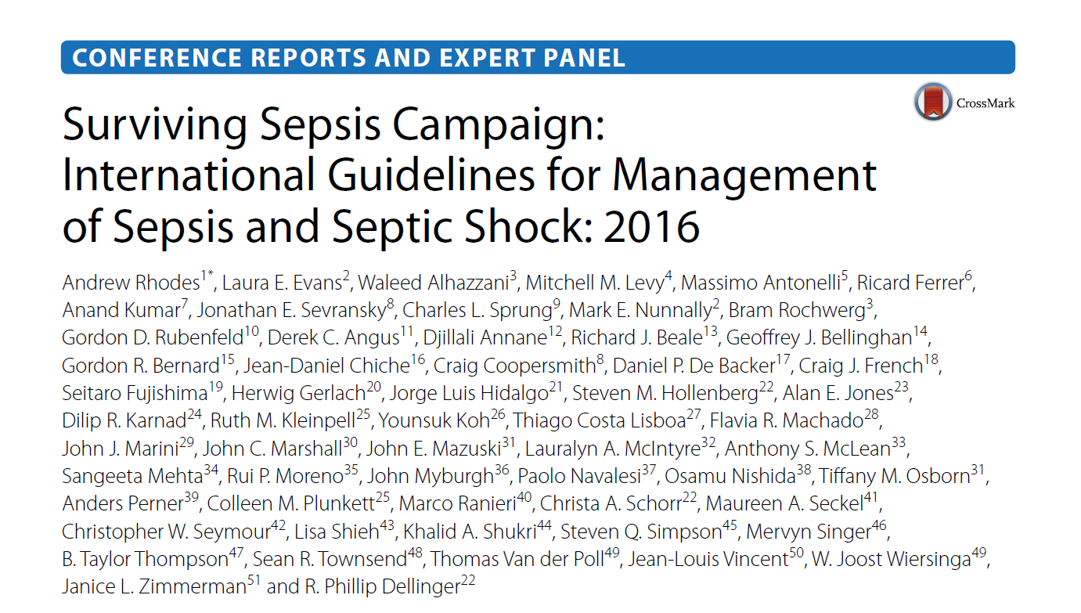
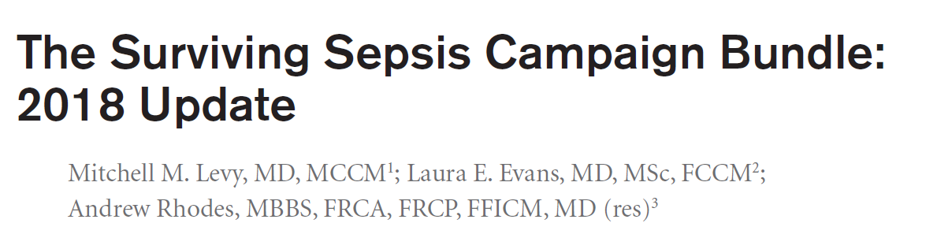
Sepsa in zdravljenje

Slide 32

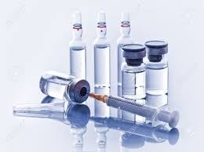
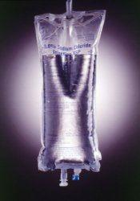
Sepsa in zdravljenje
Sveženj ukrepanja -3h
- določitev laktat
- odvzem HK
- antibiotik širokega spektra
- 30ml tekočine / kg TT
ob hipotenziji ali laktatu > 4
Sveženj ukrepanja -6h
- vazopresorji ob vztrajanju hipotenzije (MAP > 65mmHg
- ponovno merjenje laktata ob povišani vrednosti

Slide 33
Sepsa in zdravljenje
Sveženj ukrepanja -1h
- določitev laktat
- odvzem HK
- antibiotik širokega spektra
- 30ml tekočine / kg TT
ob hipotenziji ali laktatu > 4
- vazopresorji ob vztrajanju hipotenzije (MAP > 65mmHg)
Crit Care Med 2018;46:997-1000

Slide 34
Membrana za vezavo citokinov in sepsa
 |  | Ocenjena smrtnost | 28-dnevna smrtnost | EIT smrtnost | Bolnišnična smrtnost
začetek | <24 h (n = 13) | 92.3 | 53.8 | 69.2 | 69.2
 | <48 h (n = 8) | 82.1 | 62.5 | 75.0 | 87.5
 | >48 h (n = 5) | 97.1 | 80.0 | 80.0 | 100.0
Vir okužbe | trebuh – po operaciji | 92.3 | 69.2 | 76.9 | 84.6
 | pljučnica | 87.0 | 53.8 | 69.2 | 76.9
pozitiven hemodinamski učinek
zniža potrebo po vazopresorjih
zniža se koncentracija laktata
vpliv na preživetje?
Kogelmann K, et al. Critical Care 2017; 21:74.

Slide 35
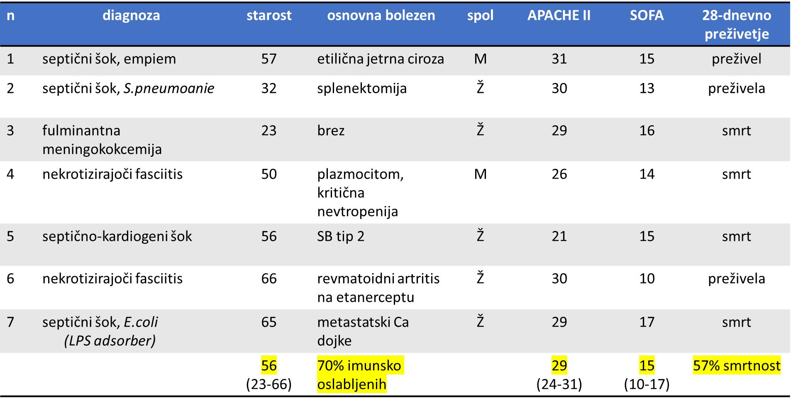
Membrana za vezavo citokinov
in sepsa – naše izkušnje

Slide 36
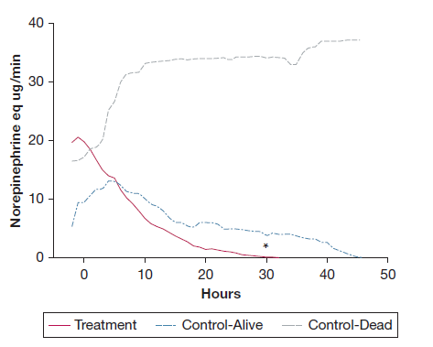
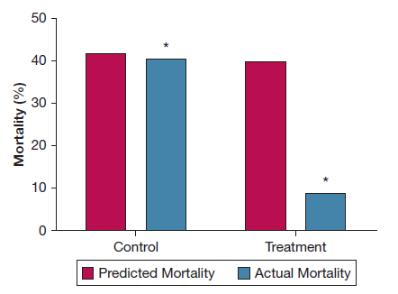
Glukokortikoidi + vitamin C + vitamin B1
40,4%
8,5 %
Marik PE, et al. Chest 2017; 151: 1229-38.

Slide 37
Sepsa in prihodnost….
Imunoglobulini…
Obvladovanje odpornosti mikroorganizmov…
Cepljenje…
Mezenhimske celice…
Genetska karta…predispozicija?

Slide 38

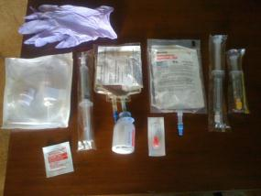
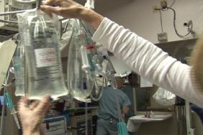
Prepoznati bolnika
Antibiotik
Tekočinsko oživljanje

